Slide 1
IO/NIO

Slide 2
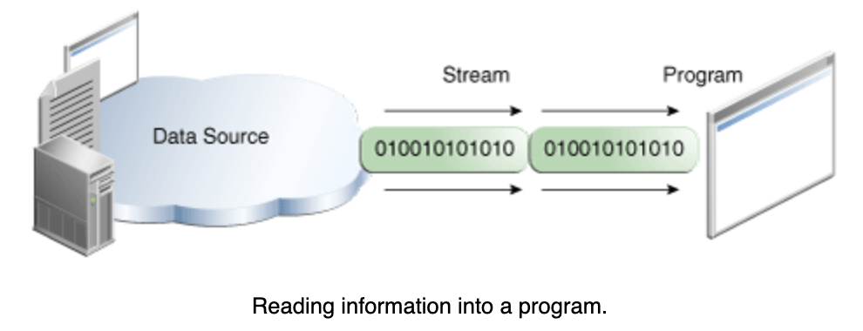
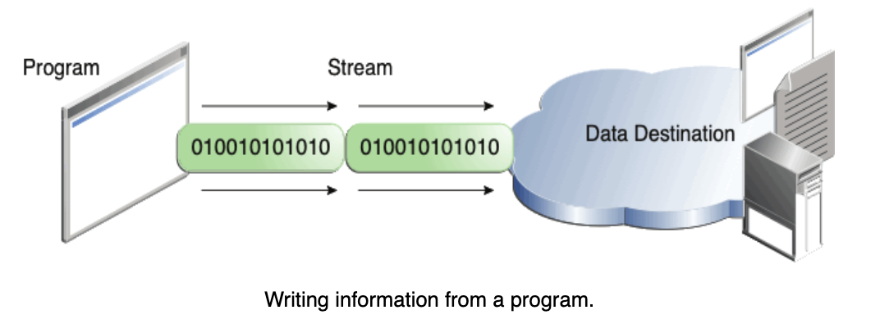
I/O Stream
I/O Stream представляет источник данных или место назначения (файл, другая программа, сокет). Некоторые стримы просто передают дату, некоторые умеют ее преобразовывать. Stream – это последовательность данных. Input stream используется для чтения данных, а output stream для записи данных.

Slide 3
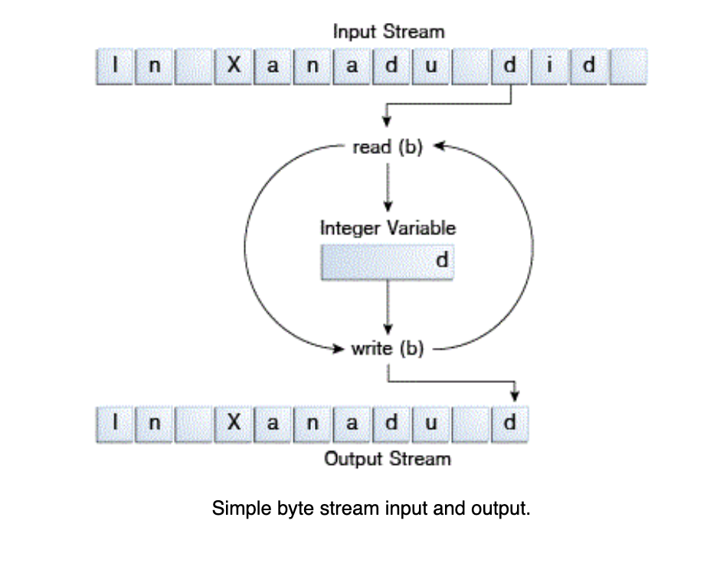
Стримы байтов
Все классы стримов байтов происходят от InputStream и OutputStream.
Все остальные стримы построены на стриме байтов.
Стримы всегда нужно закрывать, чтобы предотвратить утечку ресурсов.
Использовать напрямую стримы байтов не рекомендуется.

Slide 4
Стримы символов
Стримы символов автоматически адаптируются к локальным символам и готовы к интернационализации.
Все классы стримов символов происходят от Reader и Writer
В стримах символов переменная int содержит значение символа в последних 16 битах, а в стримах байтов переменная int содержит значение байта в последних 8 битах.
Стримы символов используют стримы байтов.

Slide 5
Буферизованные стримы
Предыдущие стримы были не буферизованными. Это значит что каждое чтение и запись инициирует доступ к диску или сетевую активность, а это очень тяжелые операции.
Буферизованные стримы читают данные из памяти, называемой буфером. Нативный метод используется только если буфер пуст. С записью то же самое, только буфер должен быть полон.
Конвертация в буферизированный тип:
new BufferedReader(new FileReader("xanadu.txt"));
new BufferedWriter(new FileWriter("characteroutput.txt"));
Принудительная очистка буфера производится с помощью метода flush().

Slide 6
Строко-ориентированное I/O
BufferedReader и PrintWriter позволяют считывать и записывать данные в виде строк.
Символами окончания строки здесь являются \n и \r.

Slide 7
Scanner и PrintWriter/PrintStream
Объекты типа Scanner полезны для разбиения форматированного ввода на токены и преобразования отдельных токенов в соответствии с их типом данных.
Scanner использует whitespace для разделения токенов. (useDelimeter() изменяет разделитель).
PrintStream и PrintWriter обладают методами print и println, а также format. (System.out = PrintStream).
В format необходимо использовать %n, так как \n генерирует символ \u000A, который может вызвать проблемы.

Slide 8
Console
Console использует стримы символов для чтения и вывода.
Console имеет возможность скрытно считывать пароль при помощи метода readPassword().
System.console() – получение экземпляра класса консоли. Может быть null, если нет доступа к консоли.

Slide 9
Path
Path – програмное представление пути в файловой системе. Path содержит имя файла и список директорий, которые собираются в путь.
Для каждой платформы используется свой синтаксис пути.
Файл для пути может не существовать. Его можно создать и взаимодействовать с ним при помощи класса Files.
Операции производимые с путем без доступа к файловой системе называются синтаксическими операциями.

Slide 10
NIO Paths
get() – достает путь по uri.
getName() – достает путь, соответствующий индексу [Path хранит имена в виде последовательности].
getRoot() – возвращает корневую директорию. [Для относительного пути getRoot() == null].
toUri() – конвертирование пути в строку, открываемую в браузере.
toAbsolutePath() – возвращает абсолютный путь.
toRealPath() – возвращает реальный путь файла [разрешает символические ссылки, возвращает абсолютный путь, избавляется от избыточной информации].
resolve() – соединение двух путей.
relativize() – создает путь из двух путей [берет первый за основу].

Slide 11
Try-with-resources
Большинство ресурсов реализуют интерфейс Closable. Когда ресурс больше не нужен – его нужно освободить методом close().
try-with-resources – оператор, позволяющий автоматически освобождать ресурс.

Slide 12
NIO Files
Files – класс, методы которого взаимодействуют с файлами и директориями. Работает с объектами Path.
exists() – существует ли файл.
isRegularFile() – обычный ли это файл.
isReadable() – доступен ли для чтения.
isExecutable() – доступен ли для запуска.
isSameFile(Path, Path) – одинаковые ли пути файлов.
delete() – удаляет файл.
copy() – копирует файл.
move() – перемещение файла.

Slide 13
RandomAccessFile
Позволяет непоследовательный или рандомный доступ к файлу.
position – Returns the channel's current position
position(long) – Sets the channel's position
read(ByteBuffer) – Reads bytes into the buffer from the channel
write(ByteBuffer) – Writes bytes from the buffer to the channel
truncate(long) – Truncates the file (or other entity) connected to the channel

Slide 14
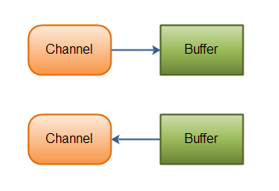
NIO Channel
Канал – это альтернатива стриму.
В канал можно писать и читать из него.
Каналы могут работать асинхронно.
Каналы работают с буферами.
Реализации:
FileChannel – для работы с файлами.
DatagramChannel – для работы через UDP.
SocketChannel – для работы через TCP.
ServerSocketChannel – для прослушивания входящего TCP соединения. Каждый раз создается SocketChannel.

Slide 15
NIO Buffer
Данные из каналов читаются из канала в буфер и наоборот.
Этапы чтения из буфера:
Запись данных в буфер.
Переключение в режим чтения (метод flip()).
Чтение данных из буфера.
Переключение в режим записи (метод clear() – зачищает буфер, метод compact() – зачищает все прочитанные данные из буфера).

Slide 16
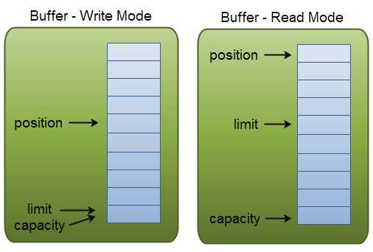
NIO Buffer
У буфера есть три свойства:
Capacity - фиксированная вместимость буфера.
Position - позиция данных в буфере (от 0 до Capacity-1). При чтении позиция обнуляется.
Limit – при записи limit = capacity. При чтении limit = position.
Типы буферов:
ByteBuffer
MappedByteBuffer
*primitive type*Buffer

Slide 17
NIO ByteBuffer
allocate() – получает объект буфера с указанной вместимостью.
channel.read() – запись данных в буфер из канала.
put() – запись данных в буфер напрямую.
flip() – переключает режим с записи на чтение.
channel.write() – чтение данных из буфера в канал.
get() – чтение данных из буфера напрямую.
rewind() – ставит position = 0 и позволяет перечитать данные.
clear() – ставит position = 0, а limit = capacity, таким образом переписывая данные.
compact() – копирует непрочитанные данные в начало буфера и выставляет position = limit, а затем limit = capacity.
mark() – отмечает position, к которой можно будет вернуться при помощи метода reset()

Slide 18
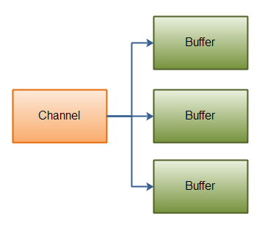
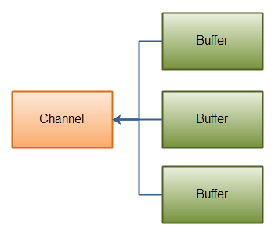
NIO Scatter/Gather
Scatter =>
<= Gather

Slide 19
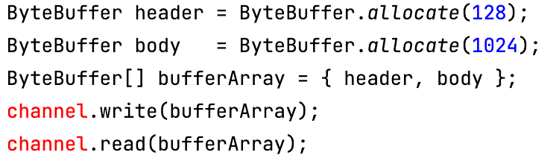
NIO Scatter/Gather
Scatter – данные из одного канала записываются в разные буферы (Плохо работает с сообщениями с динамическим размером).
Gather – данные из разных буфером читаются в один канал (Хорошо работает с сообщениями с динамическим размером).
Пример:

Slide 20
NIO Selector
Selector позволяет работать с несколькими каналами в одном потоке.
open() – создание экземпляра селектора.
register() – регистрация каналов в селекторе
Канал должен быть неблокирующим.
Эвент, на которое канал должен реагировать [Несколько эвентов проставляются через ИЛИ (|)].
select() blocks until at least one channel is ready for the events you registered for.
select(long timeout) does the same as select() except it blocks for a maximum of timeout milliseconds (the parameter).
selectNow() doesn't block at all. It returns immediately with whatever channels are ready
select отображает готовность новых каналов с последнего вызова select.

Slide 21
NIO SelectionKey
Здесь содержится список эвентов.
is*эвент*() – какой эвент ожидается.
channel()
selector()
attach() – присоединяет объект к SelectionKey (Можно привязать Buffer или агрегирующий класс).

Slide 22
OpenOptions
WRITE – Opens the file for write access.
APPEND – Appends the new data to the end of the file. This option is used with the WRITE or CREATE options.
TRUNCATE_EXISTING – Truncates the file to zero bytes. This option is used with the WRITE option.
CREATE_NEW – Creates a new file and throws an exception if the file already exists.
CREATE – Opens the file if it exists or creates a new file if it does not.
DELETE_ON_CLOSE – Deletes the file when the stream is closed. This option is useful for temporary files.
SPARSE – Hints that a newly created file will be sparse. This advanced option is honored on some file systems, such as NTFS, where large files with data "gaps" can be stored in a more efficient manner where those empty gaps do not consume disk space.
SYNC – Keeps the file (both content and metadata) synchronized with the underlying storage device.
DSYNC – Keeps the file content synchronized with the underlying storage device.

